Slide 1
ИКТ-компетентность педагога ДОУ
МКДОУ Порошинский детский сад №12

Slide 2
«Истинная компьютерная грамотность означает не только умение использовать компьютер и компьютерные идеи, но и знание, когда это следует делать» Сеймур Пейперт

Slide 3
ИКТ-компетентность педагога: понятие

Slide 4
ИКТ- грамотность и компетентность
ИКТ-грамотность – знания о том, что из себя представляет персональный компьютер, программные продукты, каковы их функции и возможности, знание о существовании компьютерных сетей (в том числе Интернет).
ИКТ-компетентность – не только использование различных информационных инструментов (ИКТ-грамотность), но и эффективное применение их в педагогической деятельности.

Slide 5
ИКТ-компетентность педагога: понятие

Slide 6
ИКТ-компетентность
один из основных показателей профессионализма.
знание новых информационных технологий и умение ими пользоваться для решения современных задач образования.
новые возможности для совершенствования учебно-воспитательного процесса.
новые возможности для получения новых знаний как воспитанника, так и педагога.

Slide 7
Профессиональный стандарт «Педагог (педагогическая деятельность в сфере дошкольного, начального общего, основного общего, среднего общего образования) (воспитатель, учитель)», утв. приказом Минтруда от 18.10.2013 № 544н.
ИКТ-компетентности, которыми должен владеть педагог согласно Профстандарту
Общепользовательская
Общепедагогическая
Предметно-педагогическая

Slide 8
общепользовательская ИКТ-компетентность
умение педагога пользоваться компьютером: элементарные умения самостоятельно включать, выключать и перезагружать компьютер, устранять неполадки, сменить картридж в принтере.
Также данная компетентность предусматривает знание техники безопасности во время работы на компьютере, умения делать фото-, видео- и аудиофиксации, искать информацию в интернете, пользоваться электронной почтой, системами мгновенных сообщений, электронными носителями.
Кроме того, педагог должен знать и соблюдать этические и правовые нормы использования средств ИКТ.

Slide 9
общепользовательская ИКТ-компетентность

Slide 10
общепедагогическая ИКТ-компетентность
Данная компетентность предусматривает умение педагогов проектировать и анализировать образовательный процесс с использованием средств ИКТ.
Посмотрите, как вы используете средства ИКТ в работе: планируете заранее или прибегаете к ним по случаю.
Обратите внимание на цифровые образовательные ресурсы. Важно, чтобы вы умели оценить качество этих ресурсов.
Проанализируйте презентации, которые вы делаете самостоятельно или адаптируете готовые варианты. Посмотрите, насколько они качественные и отвечают образовательным задачам, которые вы ставили перед собой.
Качество материалов, которые педагоги оформляют с помощью текстовых редакторов и специальных программ, чтобы транслировать свой опыт работы, также будут служить одним из показателей уровня их общепедагогической ИКТ-компетентности.

Slide 11
общепедагогическая ИКТ-компетентность

Slide 12
Предметно-педагогическая ИКТ-компетентность
Этот компонент отражает профессиональную ИКТ-компетентность педагогов. Один из показателей высокого уровня предметно-педагогической ИКТ-компетентности педагога – наличие авторских цифровых образовательных ресурсов, которые он систематически использует в работе и которые получили экспертную оценку.

Slide 13
Предметно-педагогическая ИКТ-компетентность

Slide 14
ИКТ-компетентность педагога: понятие
ИКТ-компетентность педагога – совокупность знаний умений и опыта деятельности в сфере использования ИКТ в образовании.
В ИКТ компетентности педагога можно выделить три уровня:
базовый;
расширенный;
специализированный.

Slide 15
РЕЗУЛЬТАТЫ АНКЕТИРОВАНИЯ ПЕДАГОГОВ МКДОУ ПОРОШИНСКОГО ДЕТСКОГО САДА №12
«Определение уровня овладения ИКТ-компетентности педагогов»

Slide 16
1.Обучались ли Вы на курсах ПК по ИКТ, если да, то когда?
2017г.- 9 человек
2018г. – 1 человек
2019г. – 3 человека
2020г. - 6 человек
Не обучались – 10 человек.

Slide 17
2.Оцените по 5-балльной шкале свой уровень владения компьютером
1- не владею 1 человек ,
2 – с посторонней помощью 2 человека
3 – удовлетворительно 9 человек
4 – хорошо 12 человек
5 – в совершенстве владею и могу научить других 1 человек

Slide 18
3.Как часто в своей профессиональной деятельности Вы используете ИКТ-технологии:
ежедневно -15 человек;
1 раз в неделю - 4 человека;
1-2 раза в месяц – 3 человека;
реже 1 раза в месяц - 0
не использую в работе - 2 человека

Slide 19
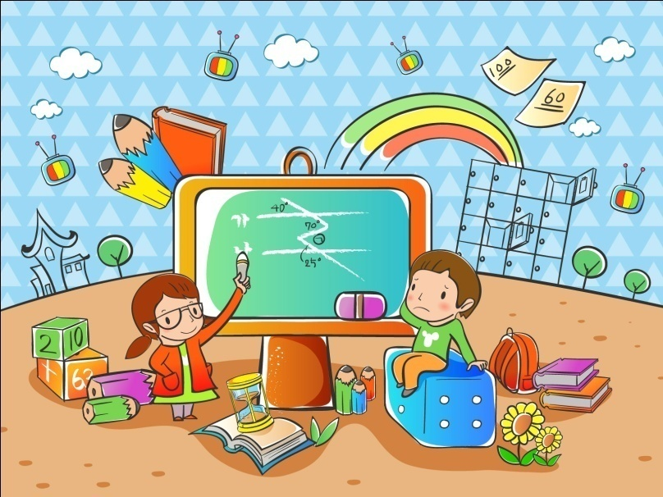
4.Созданы ли в вашей группе (кабинете) условия для использования ИКТ в работе педагога?
да – 8 человек;
нет – 11 человек
частично – 6 человек

Slide 20
5.В каких из предложенных вариантов Вы используете ИКТ (может быть несколько вариантов ответа):
25-оформление документации;
24-при подготовке к образовательной деятельности;
24-при оформлении развивающей среды группы и детского сада (изготовлении буклетов, коллажей, поздравительных открыток, грамот, пригласительных и т. п.)
22 -при проведении открытых мероприятий (с детьми и педагогами);
12 - использование готовых цифровых образовательных ресурсов в педагогическом процессе,
21- самостоятельная разработка дидактических материалов (создание презентаций, раздаточного материала, мультимедийных заданий и т. п.)
25-для самообразования;
21 -размещение своих разработок или результатов мероприятий (проведенных Вами) в информационной среде (сайты педагогических сообществ)
19- наличие собственного сайта или странички в сетевом профессиональном сообществе

Slide 21
6.Уровень владения ИКТ-технологиями

Slide 22
6.Уровень владения ИКТ-технологиями
6.8 Работа с электронной почтой.
-у меня есть эл. ящик, активно пользуюсь-22 человека
-у меня есть эл. ящик, но не пользуюсь-1 человека
-у меня есть эл. ящик, но пользуюсь редко-3 человека
-нет эл. ящика, не умею пользоваться- 0
6.9. Оцените свою готовность к работе с интерактивной доской
-Я полностью готова работать с интерактивной доской, есть готовые программные средства: электронные тренажеры, тесты, необходимые Интернет-сайты-3 человека
-Пока ничего не знаю о программах, с которыми надо работать на этой доске, но готова научиться.-7 человек
- Осваиваю работу с интерактивной доской-13 человек
-Нет необходимости.-3

Slide 23
7. Как часто заходите на сайт ДОУ:
1 раз в неделю или чаще-5;
1-2 раза в месяц-9;
реже 1 раза в месяц-6;
не использую в работе;
по мере необходимости-7;
никогда не заходила.

Slide 24
8. Какие образовательные сайты Вы часто используете в работе?
1.Маам –20 человек
2.Инфоурок – 11 человек
3. Всеобуч, Форум «Педагоги России», NSPortal.ru, «Дошкольник» - по 2 человека
ДИСО. Доу; «Воспитатель.ru», «Содружество творческих воспитателей», «Солнечный свет», «1 сентября», «Портал педагога», «Педсовет», «Портал образования», «Продленка», Мамонтенок, Знанио,Мультиурок
«Совушка», профсообщество «Преемственность в образовании», MP3sort.biz, Мерсибо
Физинструктор.ru, порталы для педагогов-психологов, Соцсети- VK, инстаграмм.

Slide 25
9. На каких сайтах публикуетесь, участвуете в конкурсах?
1.Инфоурок – 10 человек
2. Маам – 8 человек
3.«Солнечный свет», «Идея» - 3 человека
4.«Воспитатель.ru», «Рассударики», «Педсовет», «Совушка» - 2 человека
«Всеобуч», «Фантазеры», «Педразвитие», «ОБРУ.ру», «РИЦО.рф», «Вестник просвещения», «Портал образования», «Педагоги ДОУ», «Горизонты педагогики», «Новое поколение», «Копилка урока», «Готовим урок», «Мир педагога», «Время знаний», «Гамма творчества», Физинструктор.ru, соцсети- VK, инстаграмм.
Сайт ДОУ- 4 человека

Slide 26
10. Каковы Ваши последние достижения в области использования ИКТ?
- обучение по созданию персонального сайта - 2
- создание сайта группы - 1
- создание страницы группы на wix.ru - 2
- работа в редакторе по созданию иллюстрации (фотошоп)
- упражнялась в умении вставлять медиафайл в презентацию
- создание онлайн-анкеты ,персонального сайта
- презентация на семинар, печатное планирование
- создание видеороликов к утренникам, презентаций к семинарам, мастер-классам
- освоила программу для создания мультфильмов, совершенствую навыки пользователя, изучая новые программы.

Slide 27
11.Какие проблемы возникают при использовании ИКТ? (может быть несколько ответов)
- не возникает проблем – 5 человек
- недостаточно знаний и умений по использованию ИКТ- 20 человек
- недостаточно возможностей для повышения ИКТ-компетентности – 6 человек
- не достаточно сформирована материально –техническая база ДОУ – 5 человек
-не хватает рабочего времени- 6 человек
-нет необходимости использовать ИКТ в своей работе, предпочитаю традиционные методы и формы работы- 0

Slide 28
12.Оцените эффективность использования Вами ИКТ по пятибалльной шкале, где 5 – наивысший балл, 1 – низший балл
1- 1 человек
2- 3 человек
3- 9 человек
4- 11 человек
5- 1 человек
13.Стимулирует ли администрация ДОО педагогов к использованию ИКТ в работе?
1.да- 20;
2.нет- 0;
3.частично- 4.

Slide 29
14. Хотели бы Вы получить дополнительные знания по повышению ИКТ-компетентности?
- да, знаний много не бывает- 22 человека
- нет, обладаю достаточным уровнем знаний – 0
- нет, не вижу необходимости - 0
- затрудняюсь ответить- 3 человека

Slide 30
15. Ваши пожелания по созданию условий в ДОУ для использования ИКТ
- ноутбуки в каждую группу, а в общем всего достаточно
- интерактивный логопедический стол, умное зеркало, интерактивная панель (маленькая)
- телевизор в группу,
- телевизор в средние группы, ноутбук, принтер
- использовать в каждой возрастной группе
телевизор в группу, интернет,
ноутбуки во все группы
- ноутбук для группы, пожалуйста!

Slide 31
ВЫВОД
Многим педагогам ДОУ требуется обучение на курсах ПК по ИКТ (давно проходили или совсем не проходили обучение, 77% педагогам недостаточно знаний по ИКТ).
48% педагогов хорошо владеют компьютером, 36% - удовлетворительно.
62% педагогов ДОУ ежедневно используют ИКТ-технологии.
Чаще всего педагоги используют ИКТ для оформления документации, при подготовке к НОД; при оформлении РППС, при самообразовании.

Slide 32
ВЫВОД
5. Лучше всего педагоги владеют работой с файлами и папками, интернетом, текстовыми редакторами и презентациями, хуже всего с графическими изображениями, электронными таблицами, видео и аудиофайлами.
6. 88% педагогов активно пользуются электронной почтой.
7. Самыми популярными сайтами среди педагогов являются –Maam, инфоурок, Всеобуч, Солнечный свет, Идея, Педагоги России, Рассударики, Дошкольник NSPortal.ru, Воспитатель, Педсовет, Совушка.

Slide 33
ВЫВОД
8. Большинство педагогов отмечают, что администрация стимулирует к использованию ИКТ в работе.
9. Для создания более благоприятных условий в ДОУ по использованию ИКТ педагогам нужны ноутбуки , телевизоры, принтеры, интернет,
интерактивные
панели\столы.

Slide 34
Современный педагог
умеет пользоваться компьютером и другими цифровыми средствами.
умеет пользоваться Интернетом, программным обеспечением.
применяет на практике современные образовательные технологии, разрабатывает авторские цифровые образовательные ресурсы.

Slide 35
Важно!

Slide 36
«Технологии не заменят преподавателей, их заменят другие преподаватели, которые используют ИКТ» Рей Клиффорд
Спасибо за внимание!

